Slide 1
WIG高铁智能开关柜
SAS
2018.4

Slide 2
目录：
  数字化变电站系统构架图
  数字化变电站简介
  数字化变电站与传统变电站区别
  数字化变电站特点
  WIG高铁智能开关柜工厂简易系统框图
  智能开关柜功能定位
  智能监测显示终端
  智能变电站参观照片

Slide 3
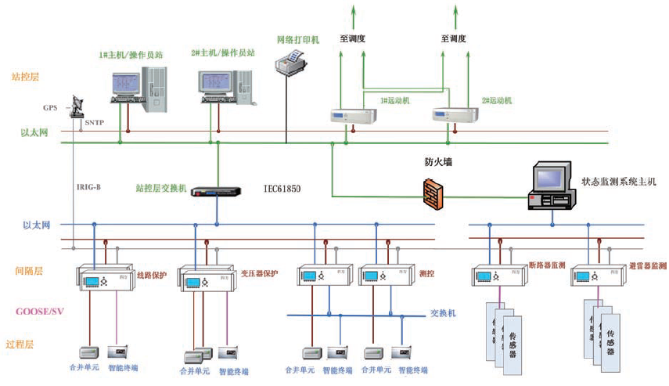
数字化变电站系统构架图

Slide 4
数字化变电站简介
数字化变电站：指信息采集、传输、处理、输出过程完全数字化的变电站 ；
数字化变电站基本特征：设备智能化、通信网络化、运行管理自动化等； 变电站综合自动化系统实现了间隔层和站控层间的数字化，数字化变电站还需完成过程层及间隔层设备间的数字化 ；
数字化变电站的特点：
一次设备智能化： 采用数字输出的电子式互感器、智能开关（或配智能终端的传统开关）等智能一次设备 一二次设备间用光纤通信传输信息 ；
二次设备网络化： 二次设备间用通信网络交换模拟量、开关量和控制命令等信息，取消控制电缆 、运行管理自动化 、自动故障分析、 设备健康状态监测 、程序化控制 ；
数字化变电站的优势： 减少二次接线 、提升测量精度、 提高信号传输的可靠性、 避免电缆带来的电磁兼容、传输过电压和两点 接地等问题；
数字化变电站分层：数字化变电站按照一次设备智能化、二次设备网络化的设计思路参照IEC61850的标准将变电站分为过程层、间隔层和站控层3个部分，其中过程层由模拟量收集终端合并单元和实现开关输入输出的智能单元构成；间隔层主要由保护装置和测控装置组成；站控层主要包括监控、远动和故障信息子系统构成。

Slide 5
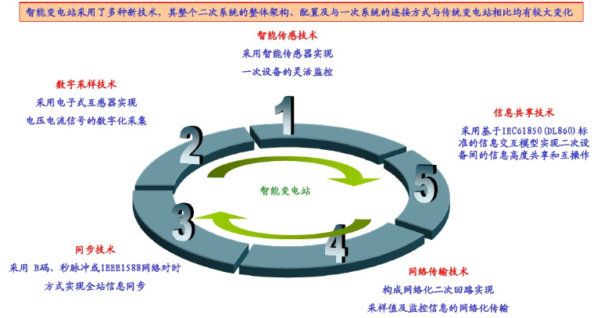
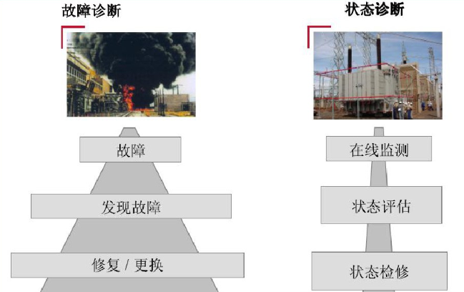
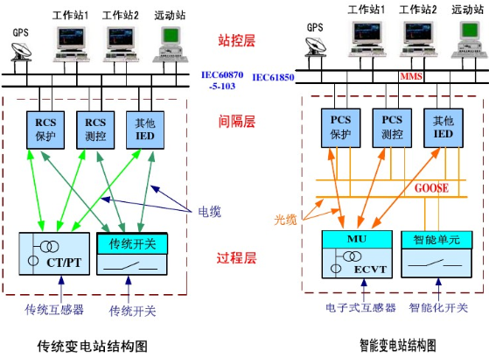
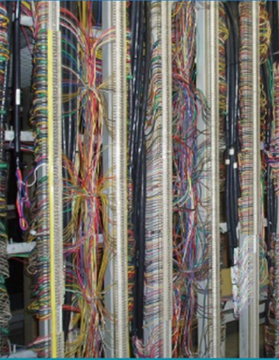
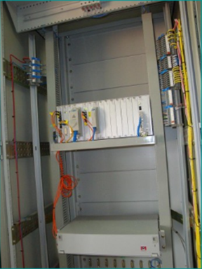
数字化变电站与传统变电站区别
一次设备在线状态监测（状态监测和故障诊断）使设备状态可视化：节省检修及时间成本
光纤代替电缆、数字信号代替模拟信号节省安装及检修成本，提高抗干扰能力

Slide 6
数字化变电站特点：
（1）采用IEC61850标准，消除“信息孤岛”，实现设备“即插即用”
目的是使变电站内不同厂家的智能电子设备(IED)之间通过一种标准协议实现互操作和信息共享，取消多种协议转换环节和转换设备，使系统调试更加便捷，节省调试时间，实现“一个世界、一种技术、一个标准”的目的。
（2）过程层数字化，消除电缆连接负面问题，实现数据共享
在既有自动化系统中，一次设备和二次设备之间通过电缆连接完成数据采集和控制等功能，所内电缆繁多，设计、施工工作量大，调试复杂，数据传输易受强电磁环境干扰，数据采集重复，不能实现数据的共享。随着新型互感器、智能开关的应用和IEC61850的实施，过程层数字化打破了一次、二次设备的传统界限，一次、二次设备之间通过光纤通信进行数据通信，节约了电缆，简化了设计、施工、调试。
（3）一次设备状态可视化，实现设备检修状态化
将一次设备的状态监测作为变电站自动化系统的有机组成部分，设备状态可视化，在此基础上，根据设备状态进行设备的维护，实现检修状态化，提高设备的可靠性和可用性，满足高速铁路的应用需求。

Slide 7

WIG高铁智能开关柜工厂简易系统框图
辅助监控后台系统
成都交大运达提供设备
保护测控后台系统
成都交大运达提供设备
光纤
网线
网关
昇伟电子科技提供设备
光交换机
通讯规约转换Modbus-RTU转IEC61580
光纤
双绞线
Modbus-RTU
保护测控装置
智能监测显示终端
帕斯菲克提供设备
双绞线
光纤
断路器特性在线监测
SF6密度在线监测
避雷器状态在线监测
三工位开关在线监测
高压带电在线监测
预留在线检测
合并智能单元
电缆
报警及
故障信号
电磁式
CT PT
断路器操作机构、
三工位操作机构

Slide 8
WIG高铁智能开关柜工厂简易系统框图
光交换机
光纤
辅助监控后台系统
成都交大运达提供设备
保护测控后台系统
IEC61580
光纤
网线
IEC61580
IEC61580
网关
通讯规约转换Modbus-RTU转IEC61580
深圳昇伟电子科技提供设备
双绞线
Modbus-RTU
智能监测显示终端
常州帕斯菲克提供设备
双绞线
Modbus-RTU
断路器特性在线监测
SF6密度在线监测
避雷器状态在线监测
三工位开关在线监测
高压带电在线监测
预留在线检测

Slide 9
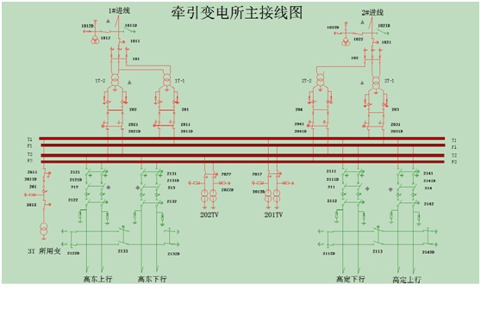
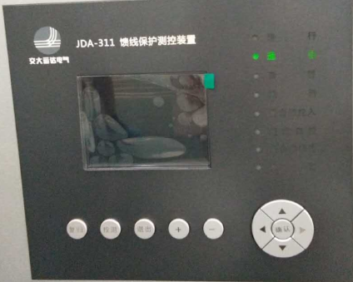
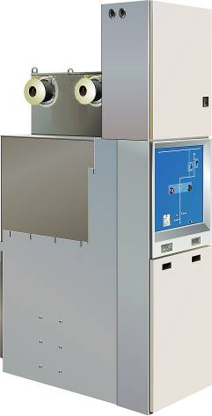
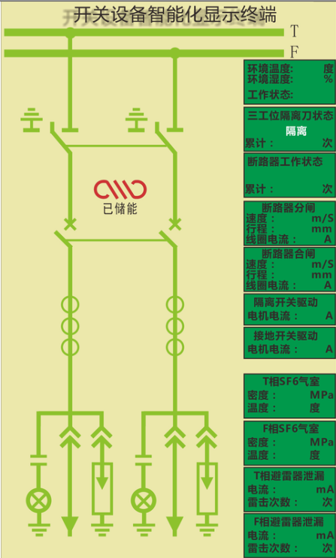
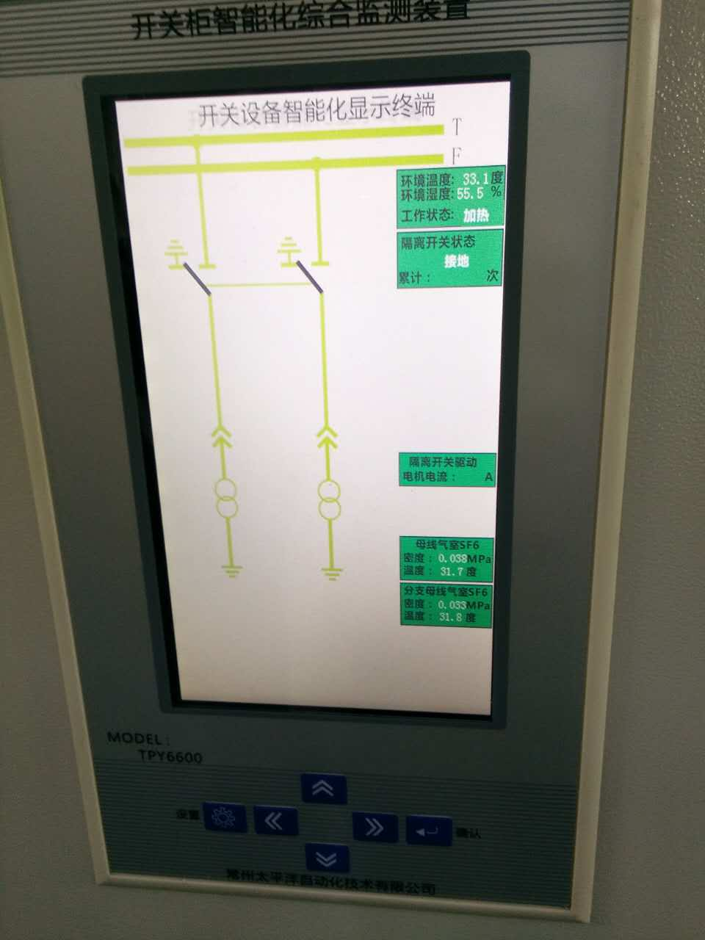
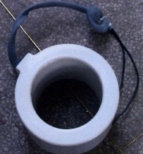
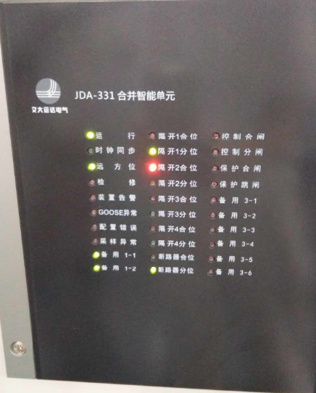
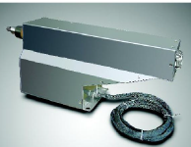
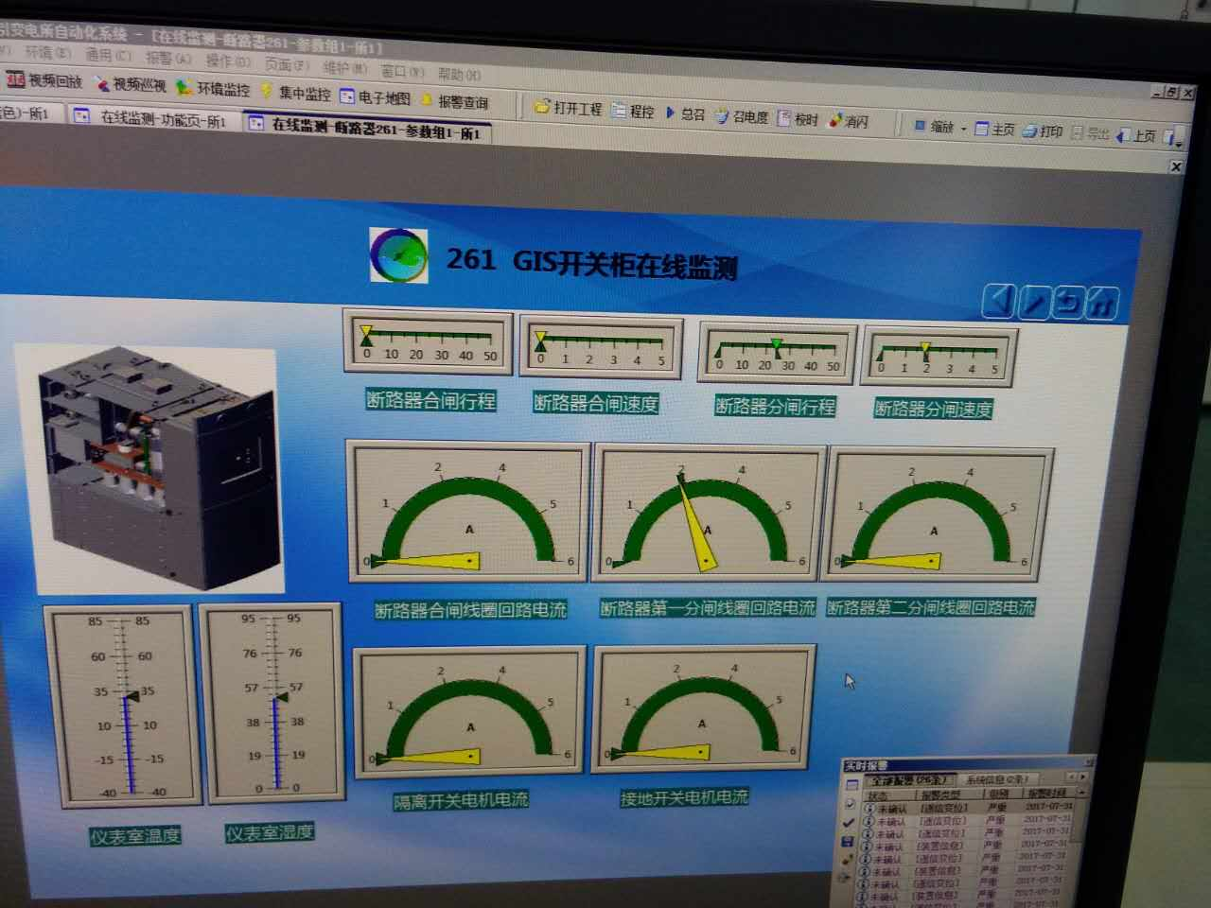
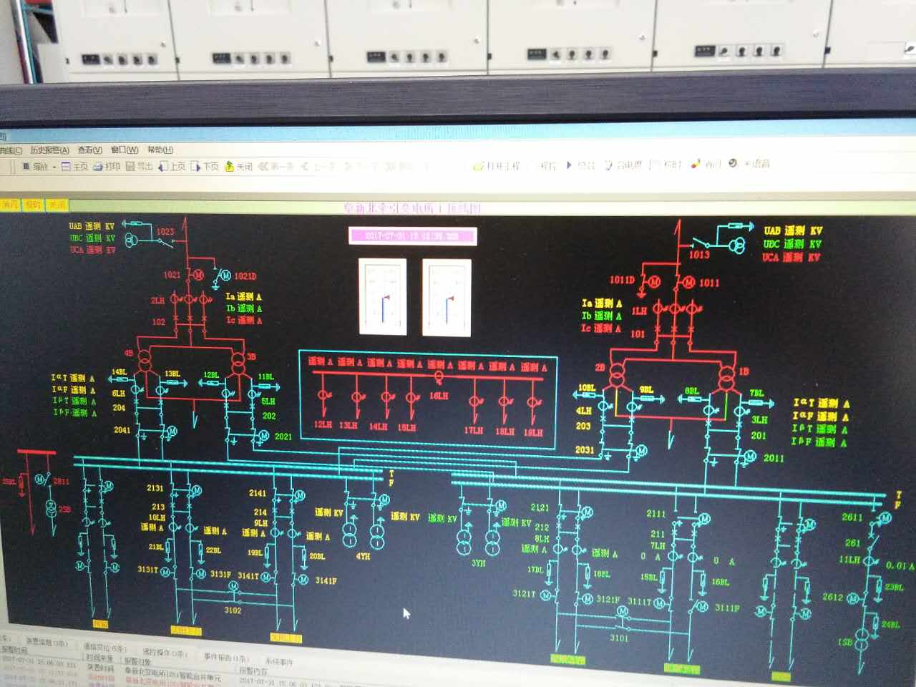
智能开关柜功能定位
  监测与保护
  智能监测显示终端
  断路器机械特性在线监测
  储能电机在线监测
  三工位开关电机在线监测
  避雷器状态在线监测
  SF6密度在线监测仪
  开关柜温度在线监测
  馈线保护测控
  合并智能单元
  互感器合并单元
  智能操作箱
  变电站监控系统
  辅助监控系统
  保护监控系统

Slide 10
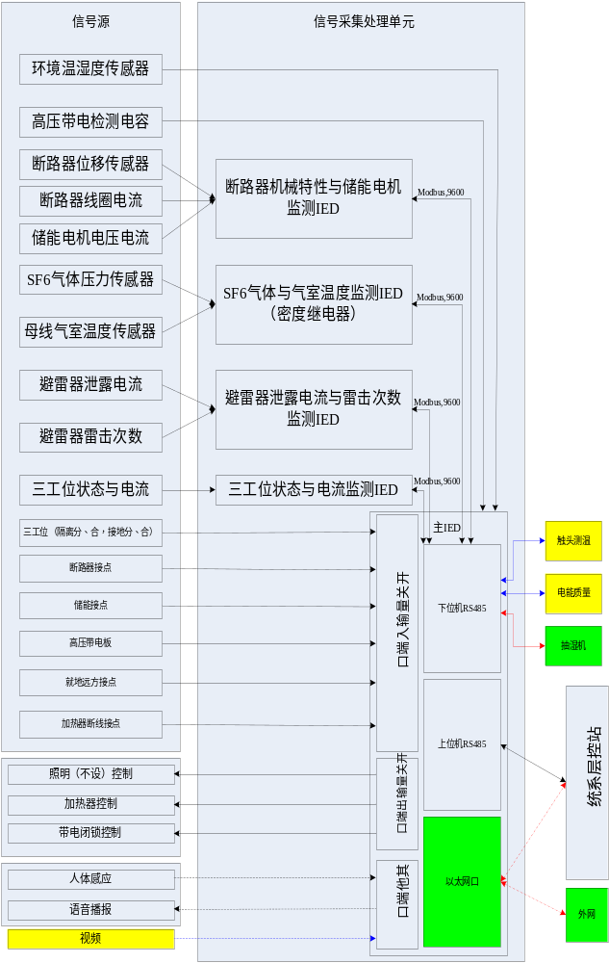
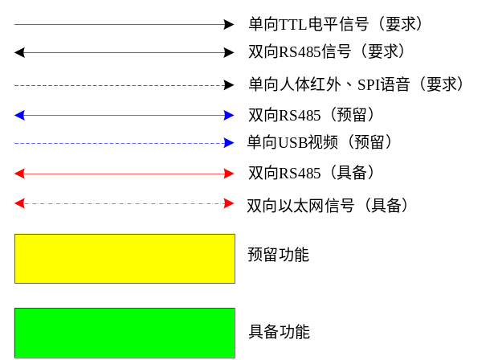
智能监测显示终端
  框图说明：
开关柜智能监测显示终端简介：它是一种新型的多功能、智能化监测装置。它集一次回路模拟图、带电显示器、开关状态、断路器机械特性、断路器分合闸次数、断路器分合闸回路电流、三工位电机回路电流、隔离刀操作次数、弹簧储能状态、储能电机回路电流、储能电机电压、储能电机储能次数、气室SF6密度、气室SF6温度、避雷器泄漏电流、避雷器雷击次数以及自动加热除湿控制、温度控制等多功能于一体，彩色液晶显示。通讯为MODBUS协议给计算机监控网络提供遥测、遥信数据。

Slide 11
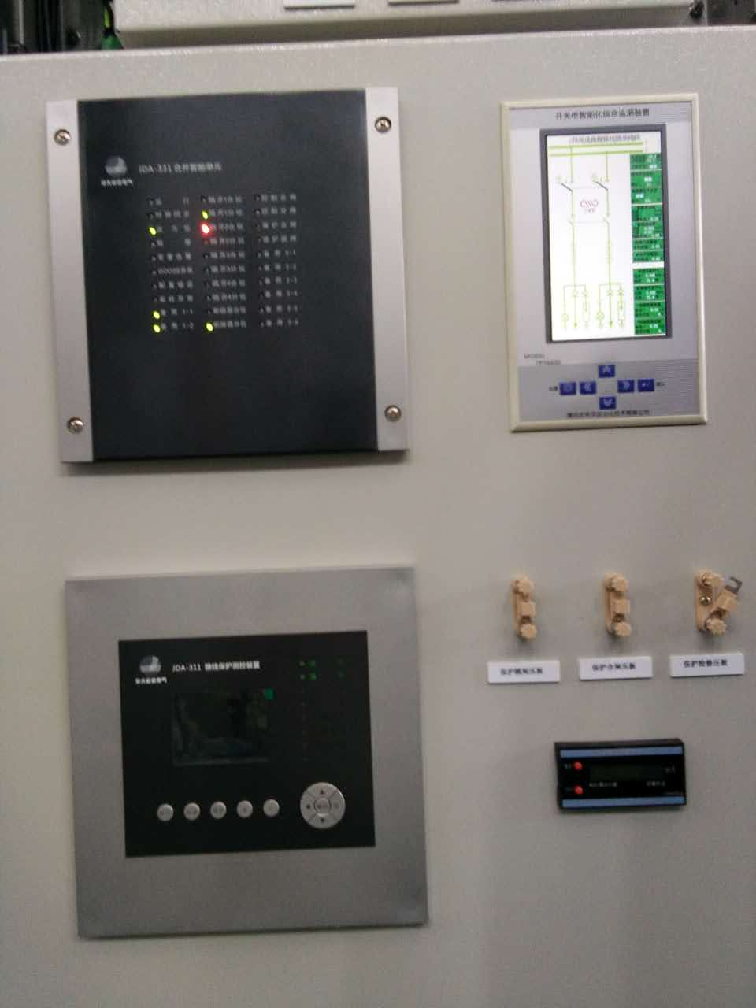
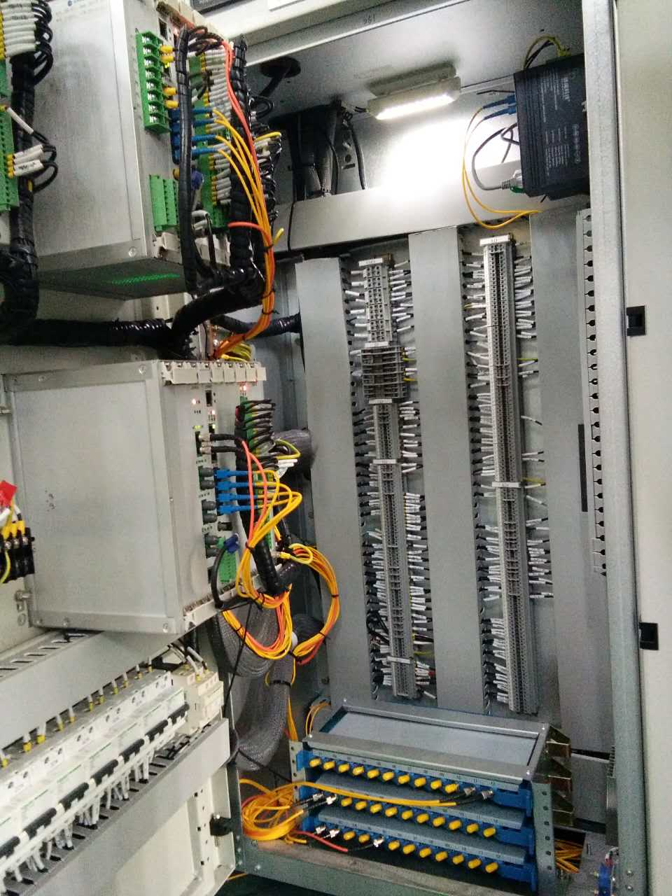
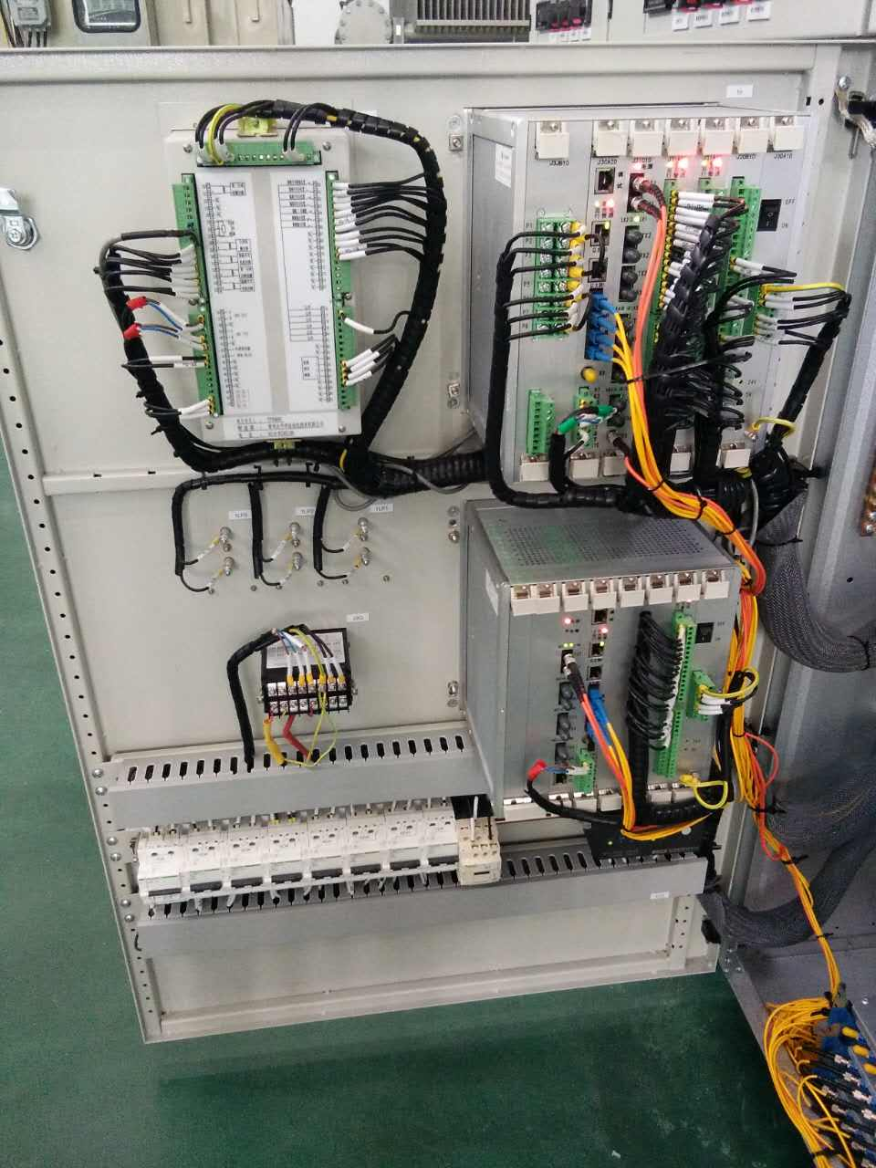
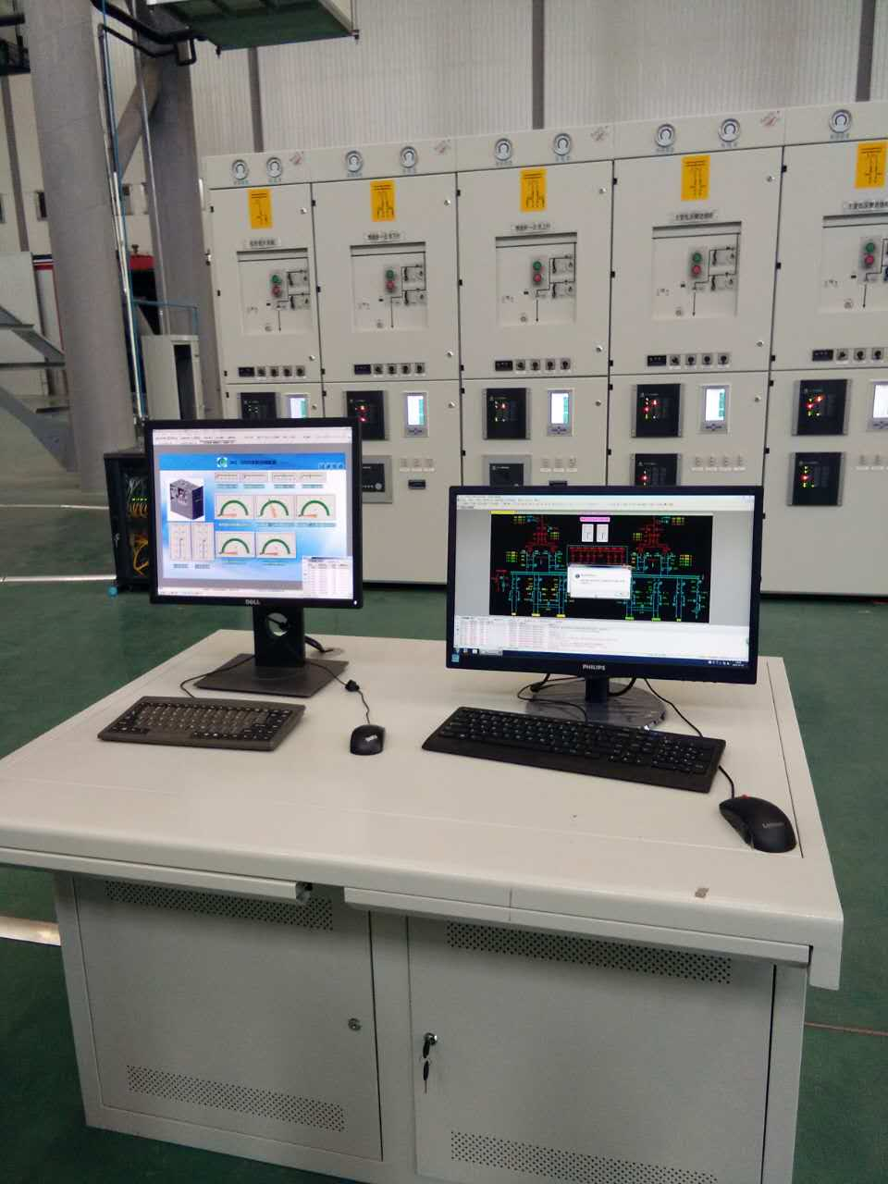
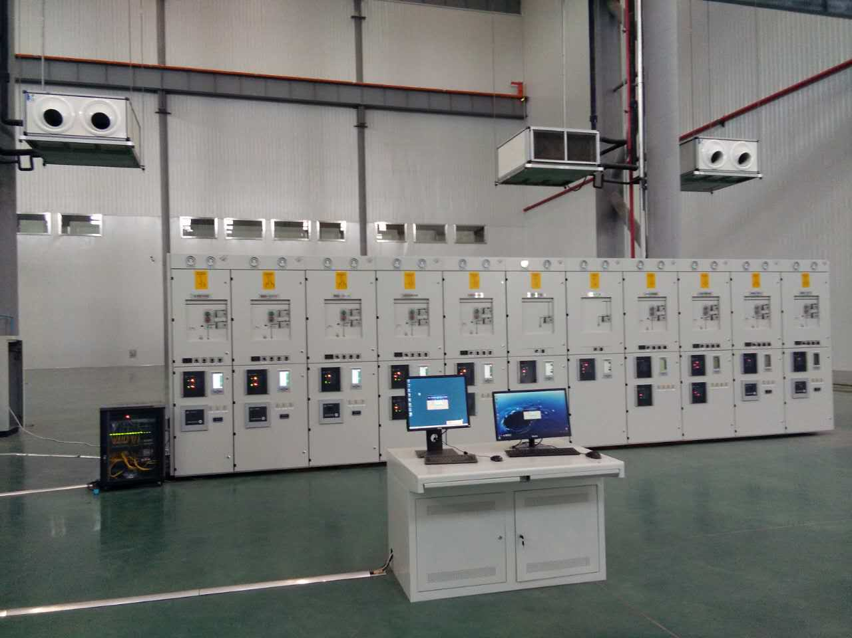
智能变电站参观照片

